Slide 1
Part 3. 제대로 된 파이썬 앱 만들기
3장. 테이블 생성하기
Table 클래스 설계
Tkinter 모듈에 대한 심화 학습
간단한 그래픽 프로그램 구축

Slide 2
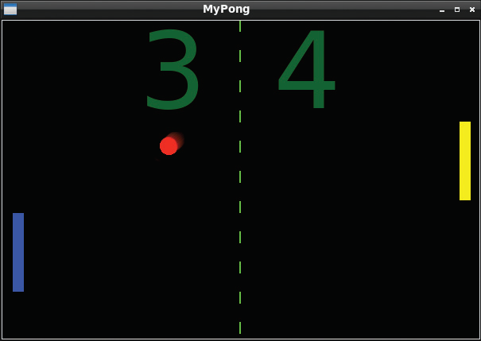
3.1 큰 계획
MyPong 게임
  게임의 구성요소
    2개의 배트
    테이블과 네트, 득점 시스템
    공
    2명의 플레이어

Slide 3
3.1 큰 계획
MyPong 게임 설계
  Ball 클래스와 Bat 클래스는 꼭 만들어야
    main.py 파일에서 대부분 제어할 예정
  Table 클래스 (가운데 점선 그리는 네트 포함)
  득점 체계
  게임 규칙은 main.py에 존재

Slide 4
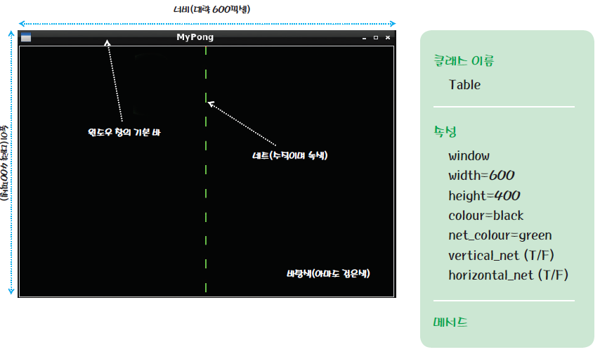
3.2 Table 클래스 설계 페이지
화면 설계

Slide 5
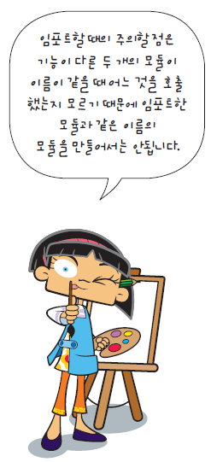

3.3 tkinter 활용
Tkinter 클래스의 다양한 메서드 사용
  어디서든 tkinter의 메서드를 모두 사용할 수 있다는 의미

Slide 6

3.4 Table 클래스 생성자
객체 속성 전달
  생성자에서 새로운 객체 만들 때 객체의 속성 필요
  속성은 인수로 전달
    모든 값은 self.variable에 할당
  Window 인수만 필요로 하는 예제
    다른 모든 인수에 기본값을 생성자 메서드인 __init__에 제공
    사용 예는 p. 208 참조

Slide 7
3.5 tkinter 도구 더 알아보기
실제 테이블이나 네트 구축 필요
  Tkinter 이용
  tkinter 웹사이트의 도움 문서 : http://docs.python.org/py3k/library/tk.html 참조
  캔버스 만들기
  캔버스 보여주기 위해 canvas의 pack() 메서드 호출
  P.210~212 의 코드 내에서 무슨 일이 일어나는지 이해

Slide 8
3.6 메서드
현재 만들어진 table 클래스
  실행결과는 없고 frame 만 만들어진 상태
  몇 가지 메서드 추가해 정적 테이블 한 번에 생성 가능

Slide 9
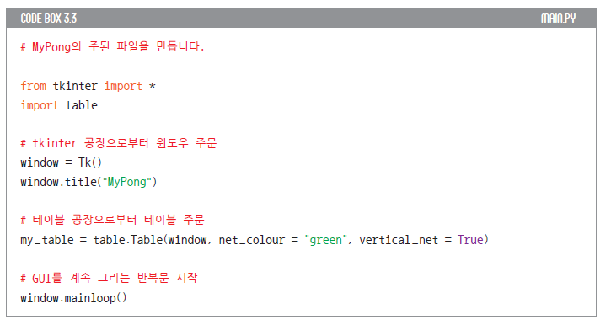
3.7 main.py
예제 코드에서 하는 일
  새 윈도우를 만드는 Tk () 클래스 호출
  Title 메서드 사용해 제목 달기
  새로운 테이블 만들고 my_table 변수에 할당

Slide 10
3.8 실행과 테스트
Table 클래스 테스트
  예제를 실행해 테이블과 네트가 나타나는지 확인
  문제가 있다면?
    코드 색상을 살펴보며 문법적인 오류 있나 확인
    IDLE 의 오류 메시지 확인하기
    오류가 생긴 파일의 위치를 확실히 볼 것

